Slide 1
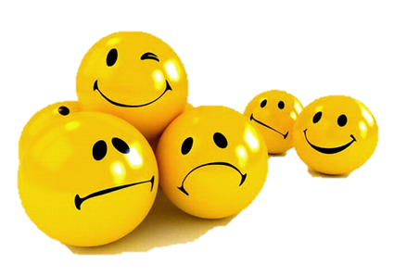
«Эмоцияға» жалпы түсінік
Эмоция — латын сөзі — еmоvега қозу, толқу — деген мағына береді. Қуаныш сезімі. И. П. Павлов, эмоция ми қыртысында болатын жасушалардың күш-қуаты. Сондықтан да эмоцияның белгілі түрде биологиялық және әлеуметтік мәні бар. Эмоция ағзаның ішкі эндокринді бездеріне байланысты болады. Адреналин эмоцияны реттеуші фактордың бірі болып есетелінеді. Ол бауырдағы гликогеннің ыдырауына әсерін тигізеді. Адам эмоциялық жағдайда болған да, қандағы қанттардың мөлшері азайып кететінін медиктер анықтаған болатын.

Slide 2

Эмоция түрлері
Эмоция организмнің әр түрлі қажетсінулерге қанағаттануына (ұнамды эмоция) немесе қанағаттанбауына (ұнамсыз эмоция) байланысты. Адамның жоғары әлеуметтік қажетсінулері негізінде пайда болатын тұрақты змоция. Эмоция жоғары түрі адамның іс-әрекетінің өнімді болуына мүмкіндік туғызады. Оларға қуаныш, сүйіспеншілік және т.б. эмоциялар жатады. Жағымсыз эмоция адамның іс-әрекетіне азды-көпті зиян келтіреді. Оларға қорқыныш, қайғы, абыржу, үмітсіздену, үрейлену және т.с.с. эмоциялар жатады.

Slide 3

Эмоцияны қалай басқару Керек?!
Эмоция бізді емес, біз эмоцияны басқаруымыз керек. Эмоцияның миллиондаған түрлері болса да, мамандар бұл құбылысты бірнеше түрге бөліпті: рақаттану, келісу, қорқыныш, таңданыс, өкіну, жеру, қайғыру, ашулану. Мәселен, қызғаныштан туатын эмоция – әлдекімге қарағанда нашар болып көрініп қалу қорқынышынан болады. Әртүрлі ситуацияда әрқандай эмоция туындайтынын біліңіз. Бірақ қорқыныш пен ашуды шатастырмау керек. Міне, әр сәтте туындайтын әртүрлі эмоцияларды басқару үшін олардың ара-парқын ажыратып үйренуіміз керек. Мұндай жағдайдың себепсіз болмайтынын түсініңіз. Кейде адамды бейсаналы түрде эмоция басқарады, бірақ біз оларды тану арқылы жағдайды жақсарта аламыз.

Slide 4
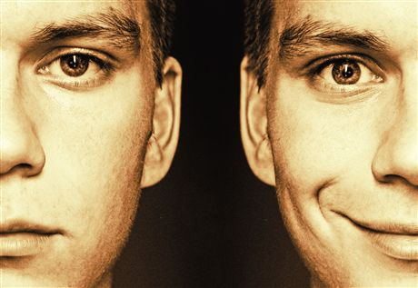
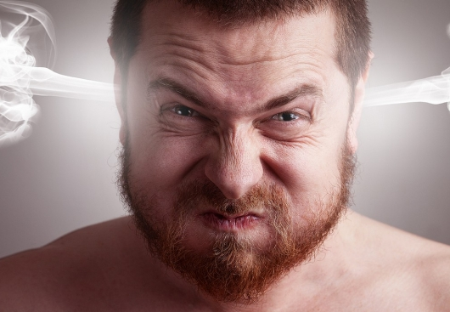
Сіздің эмоцияңыз – жеке жауапкершілігіңіз. Өз көңіл-күйіңіз үшін біреулерді кінәлауға болмайды. Өзгені айыптағыңыз келгенде тіліңізді тістей қойыңыз. Айтқымыз келгені – эмоциясын басқарғысы келген адам өз көңіл-күйі үшін барлық жауапкершілікті өзіне алу керек. Ал егер эмоцияңыз сізді дендеп алса, өзіңіздің ойыңыз бен ақылыңызға жүгініңіз. Тоқтап, мәселенің мән-жайын салқынқандылықпен өлшеп-пішіңіз. Сөйтіп, эмоцияның нендей себептен пайда болғанын анықтауыңыз дұрыс болмақ.

Slide 5
эмоцияны басқару үшін қосымша кеңестер:
Өткен күннің эмоциясы болашақ өміріңізге кедергі жасамауын қадағалаңыз;
Кейбір жаттығулар, мәселен, фильм көру, кітап оқу, ас ішу жақсы эмоцияларды тудыруы мүмкін. Қаншалықты позитив сыйлайтын істермен айналыссаңыз, соншалықты көңілді боласыз;
Қандай істер жарқын көңіл сыйлайтынын, ал керісінше қай істер негатив сыйлайтынын таразылап алған соң ашу мен қайғыға төтеп беру оңайға түспек;
Сіздің ашуыңызды шақыратын себептерді танып, олардан аулақ болыңыз;
Есіңізде болсын, эмоцияны елемей қою – оның жоқтығын білдірмейді;
Жақсы мен жаманды айырып, оларды арнайы күнделікке жазып отырудың да пайдасы бар. Мұны кешке және түнгі уақытта жазу керек;
Абыржымаңыз, сабырлы болыңыз;
Негатив сыйлайтын себептерге қаншалықты төтеп бере алатыныңызды ойлаңыз, жаттығыңыз;
Қандай да бір жағдайды бес жыл өткен соң қалай бағалайтыныңыз жөнінде ойлаңыз;

